Slide 1

Правовое воспитание в школе
2024-2025 учебный год

Slide 2
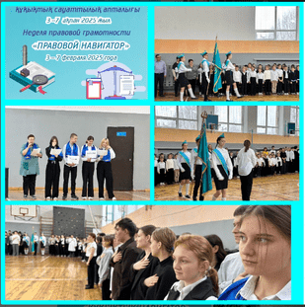
03.02.2025 г. линейка посвященная открытию недели правовой грамотности «Правовой навигатор». На темы: «Мир прав детей» «Толерантность –дорога к миру». Выступление учителя предмета «Основы права» Чернышевой Т.А по теме «Права ребенка по конвенции о правах ребенка, обязанности и ответственности школьников.
Охват.
725 учащихся
33 педагога

Slide 3
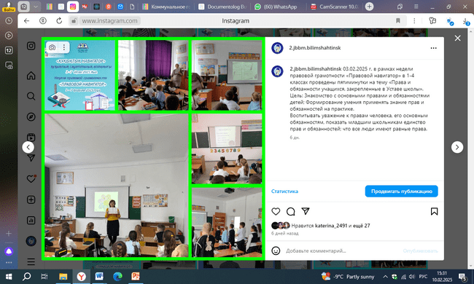
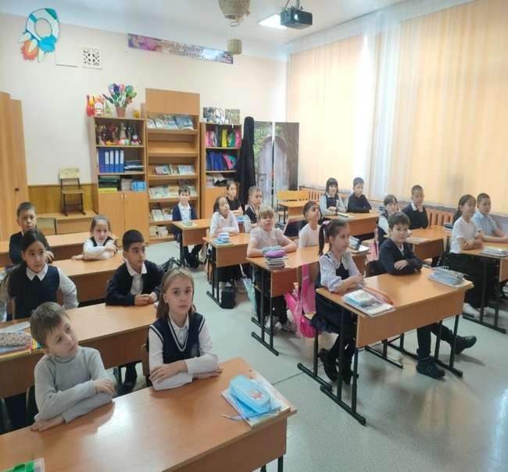
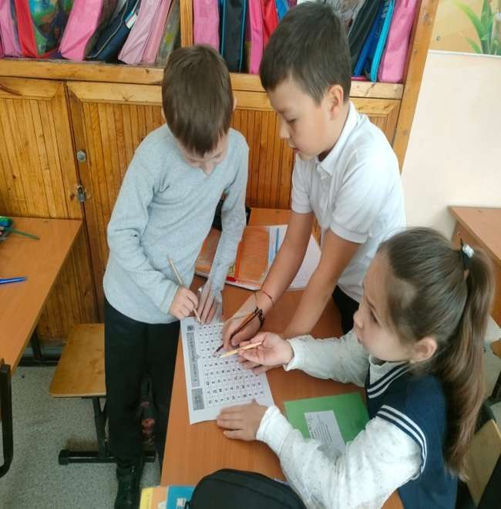
Проведение 5-минуток «Права и обязанности учащихся, закрепленные в Уставе школы» 1-4 классы
в 1-4 классах проведены пятиминутки на тему «Права и обязанности учащихся, закрепленные в Уставе школы». Цель: Знакомство с основными правами и обязанностями детей; Формирование умения применять знание прав и обязанностей на практике.
Воспитывать уважение к правам человека, его основным обязанностям, показать младшим школьникам единство прав и обязанностей; что все люди имеют равные права.
Охват: 260 учащихся
12 педагогов

Slide 4
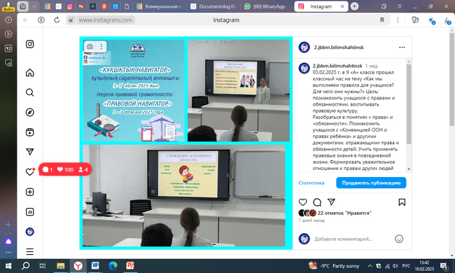
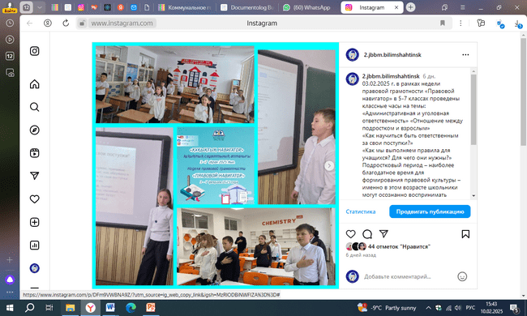
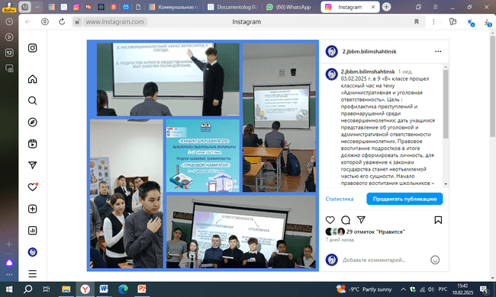
Классные часы. Темы классных часов «Административная и уголовная ответственность» «Отношение между подростком и взрослым»
«Как научиться быть ответственным за свои поступки?»
«Как мы выполняем правила для учащихся? Для чего они нужны?»
Охват: 465 учащихся
21 педагог
Цель : профилактика преступлений и правонарушений среди несовершеннолетних; дать учащимся представление об уголовной и административной ответственности несовершеннолетних. Начало правового воспитания школьников – формирование системы терминов и понятий. Свободно оперируя понятиями, школьник сможет лучше понимать правомерность поведения, сформирует понятие ответственности.

Slide 5
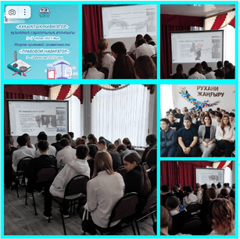
Онлайн лекция-беседа на тему: «Защита прав несовершеннолетних».
Охват: 93 учащихся
4 педагога
Разъяснительную работу для учащихся проводили Уполномоченный по правам ребенка по Карагандинской области Киселева Ирина Болеславовна и прокурор прокуратуры города Шахтинска, юрист 3 класса Аскаров Нурлыбек Аскарович.

Slide 6
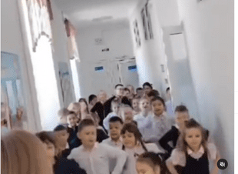
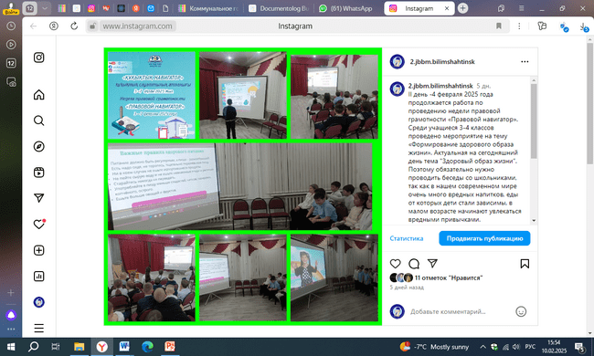
Классные часы. «Формирование здорового образа жизни»
1-4 классы
Охват:260 учащихся
12 педагогов
Формирование у детей мотивационной сферы гигиенического поведения. Расширение знаний о значении полноценного питания для формирования детского организма. Формирование чувства ответственности за сохранение и укрепление своего здоровья.

Slide 7
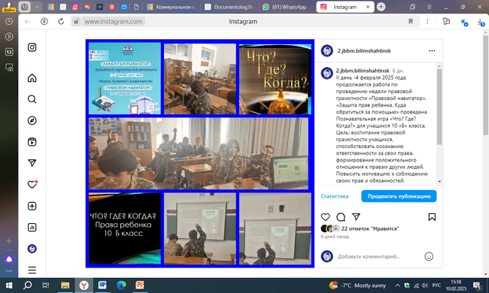
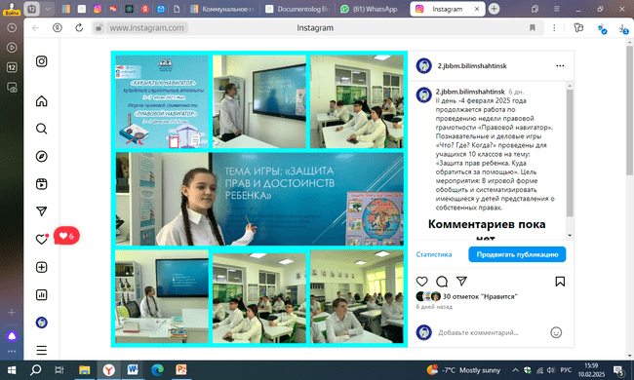
Познавательные и деловые игры «Что? Где? Когда?» «Защита прав ребенка. Куда обратиться за помощью»
Познавательная игра «Что? Где? Когда?» для учащихся 10 классов. Цель: воспитание правовой грамотности учащихся, способствовать осознанию ответственности за свои права, формирование положительного отношения к правам других людей. Повысить мотивацию к соблюдению своих прав и обязанностей. Заинтересовать школьников в дополнительном изучении правовой литературы.

Slide 8
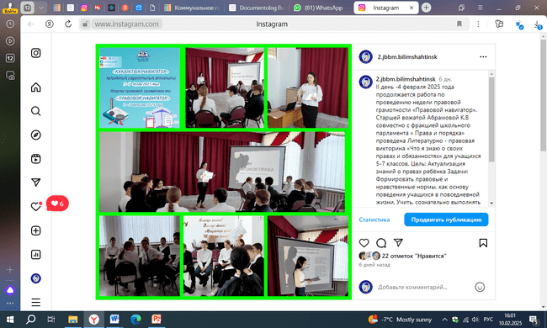
Государственная символика республики Казахстан. Литературно - правовая викторина «Что я знаю о своих правах и обязанностях»
5-7 классы. Охват 160 человек. Цель: Актуализация знаний о правах ребёнка Задачи: Формировать правовые и нравственные нормы, как основу поведения учащихся в повседневной жизни. Учить, сознательно выполнять гражданские обязанности. Воспитывать законопослушного гражданина.

Slide 9
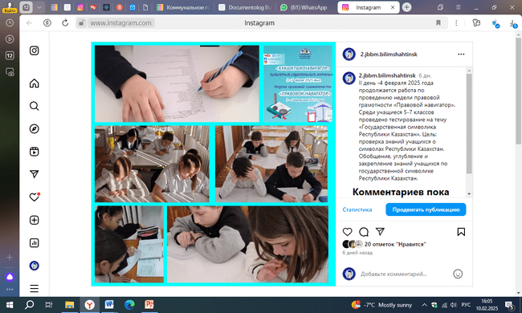
Государственная символика Республики Казахстан. Тестирование.
Охват: 140 учащихся
5-7 классы
Цель: проверка знаний учащихся о символах Республики Казахстан. Обобщение, углубление и закрепление знаний учащихся по государственной символике Республики Казахстан.

Slide 10
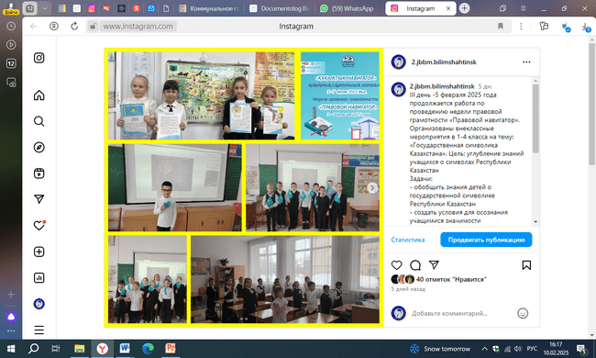
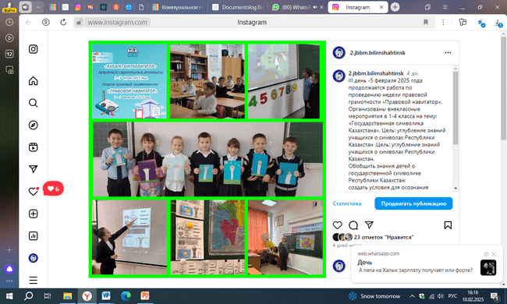
«Государственная символика Казахстана»
Охват: 187 учащихся
12 педагогов
Классные часы 1-4 классы.
Цель: углубление знаний учащихся о символах Республики Казахстан .Цель: углубление знаний учащихся о символах Республики Казахстан.
Обобщить знания детей о государственной символике Республики Казахстан;
создать условия для осознания учащимися значимости государственной символики;
развивать познавательный интерес, расширять кругозор в области государственной символики;

Slide 11
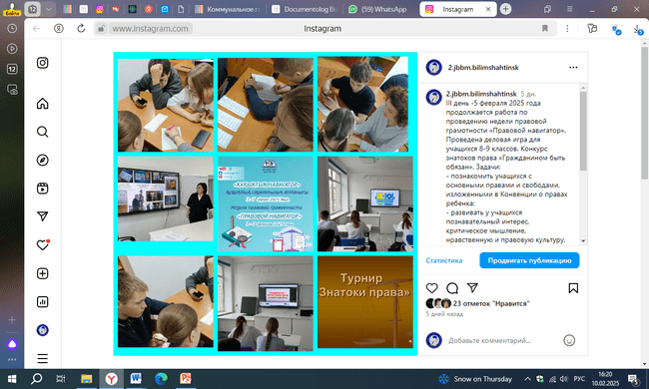
Конкурс знатоков права «Гражданином быть обязан»
Задачи:
- познакомить учащихся с основными правами и свободами, изложенными в Конвенции о правах ребенка;
- развивать у учащихся познавательный интерес, критическое мышление, нравственную и правовую культуру, способность к самоопределению и самореализации;
Охват: 45 учащихся

Slide 12
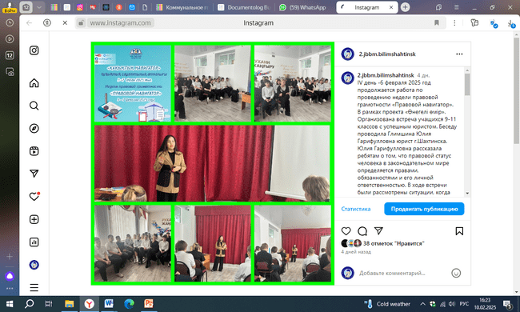
В рамках проекта «Өнегелі өмір» Встреча с успешными юристами.
Беседу проводила Глимшина Юлия Гарифулловна юрист г.Шахтинска. Юлия Гарифулловна рассказала ребятам о том, что правовой статус человека в законодательном мире определяется правами, обязанностями и его личной ответственностью. В ходе встречи были рассмотрены ситуации, когда юридические знания помогали в различных отраслях жизни людей и наоборот - их незнание приводило к разрушающим последствиям
Охват-63 учащихся.

Slide 13
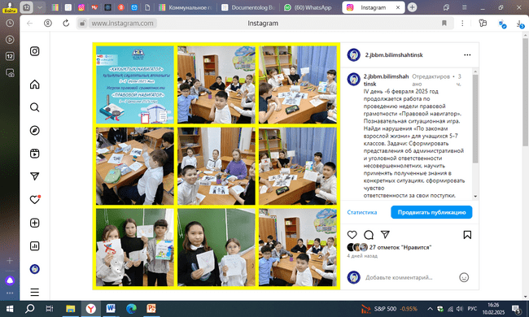
Познавательная ситуационная игра. Найди нарушения «По законам взрослой жизни»
5-7 классы
Сформировать представления об административной и уголовной ответственности несовершеннолетних, научить применять полученные знания в конкретных ситуациях, сформировать чувство ответственности за свои поступки, уважительное отношение к закону. Охват 47 учащихся.

Slide 14
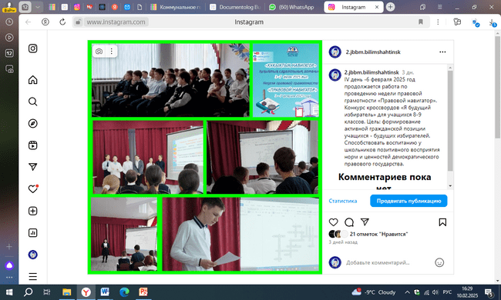
Конкурс кроссвордов «Я будущий избиратель»
Деловая игра 8-9 классы
Цель: формирование активной гражданской позиции учащихся - будущих избирателей. Способствовать воспитанию у школьников позитивного восприятия норм и ценностей демократического правового государства. Охват: 63 учащихся.

Slide 15
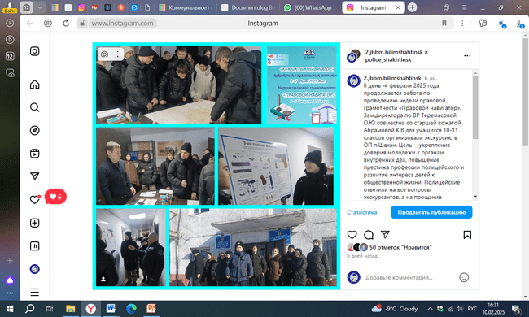
Организация экскурсий правовой направленности
10-11 классы
Экскурсия в ОП п.Шахан. Цель − укрепление доверия молодежи к органам внутренних дел, повышение престижа профессии полицейского и развитие интереса детей к общественной жизни. Полицейские ответили на все вопросы экскурсантов, а на прощание пожелали ребятам не только успехов в учебе, но и взаимопонимания с родителями и сверстниками. Охват: 38 учащихся.

Slide 16
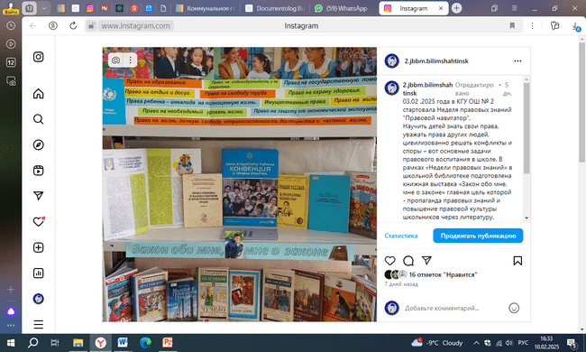
Организация тематической книжной выставки «Права и обязанности школьника» «Я и закон» «Школьникам о праве»
В рамках «Недели правовых знаний» в школьной библиотеке подготовлена книжная выставка «Закон обо мне, мне о законе» главная цель которой - пропаганда правовых знаний и повышение правовой культуры школьников через литературу.

Slide 17
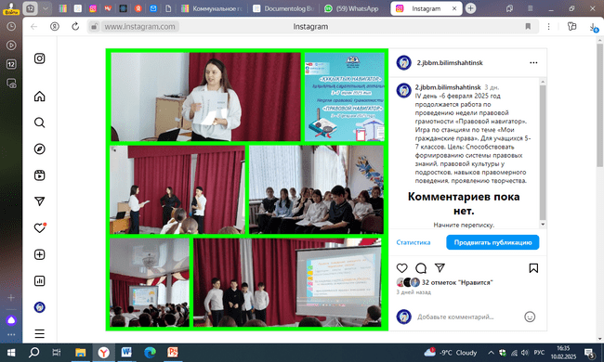
Игра по станциям по теме «Мои гражданские права»
5-7 классы
Цель: Способствовать формированию системы правовых знаний, правовой культуры у подростков, навыков правомерного поведения, проявлению творчества.
Охват:39 учащихся

Slide 18
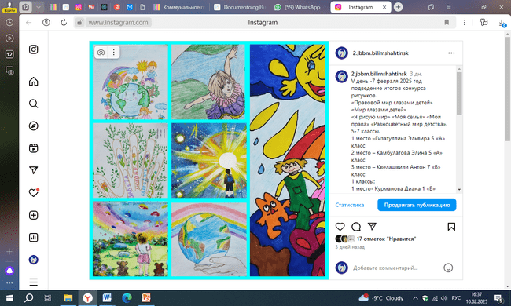
Подведение итогов конкурса рисунков.
1-7 классы
«Правовой мир глазами детей»
«Мир глазами детей»
«Я рисую мир» «Моя семья» «Мои права» «Разноцветный мир детства».
Охват: 87 учащихся

Slide 19
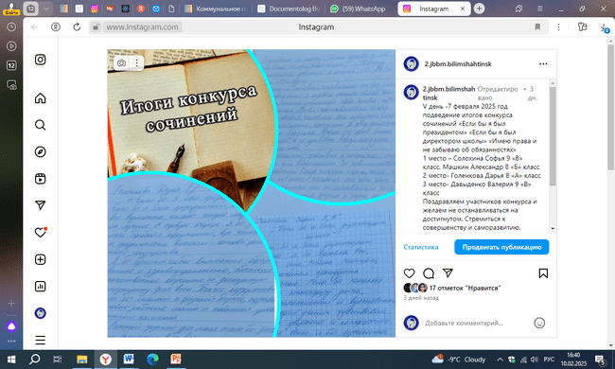
Конкурс сочинений «Если бы я был президентом» «Если бы я был директором школы» «Имею права и не забываю об обязанностях»

Slide 20
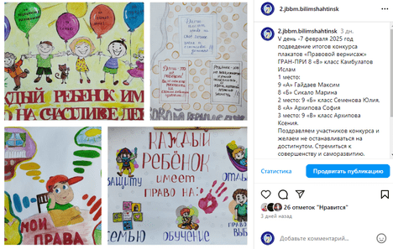
Конкурс плакатов «Правовой вернисаж»(Краткое изречение, лозунг в защиту прав детей цитата и т.д)

Slide 21
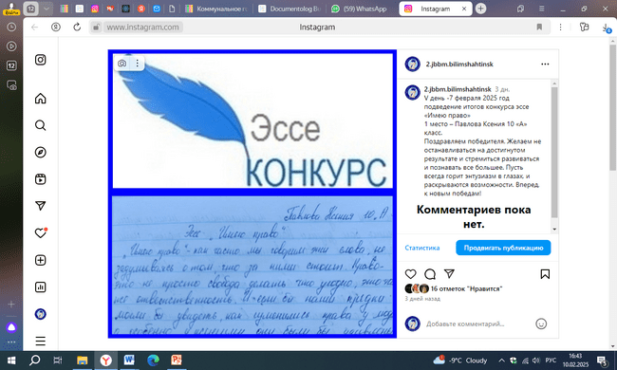
Конкурс эссе «Имею право»

Slide 22
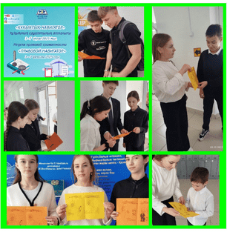
Оперативка « Школа территория закона
8-9 классы совместно с фракцией школьного парламента " Печати и информации "проведено мероприятие Оперативка « Школа территория закона». Цель реализации Плана правового воспитания: формирование правовой культуры обучающихся, представлений об основных правах и обязанностях, о принципах демократии, об уважении к правам человека и свободе личности.

Slide 23
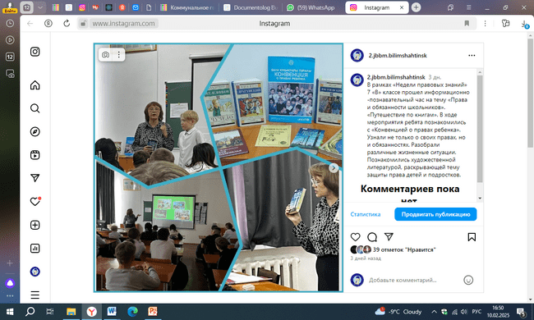
Библиотечные уроки «Права и обязанности школьника» Путешествие по книгам
7 «В» классе прошел информационно -познавательный час на тему «Права и обязанности школьников». «Путешествие по книгам». В ходе мероприятия ребята познакомились с «Конвенцией о правах ребенка». Узнали не только о своих правах, но и обязанностях. Разобрали различные жизненные ситуации. Познакомились художественной литературой, раскрывающей тему защиты права детей и подростков. Охват 21 учащийся.

Slide 24
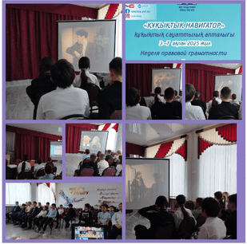
Педагогическая поэма, «Дорога к дому» «Сильная личность из 2А» Мультфильмы смешарики «Азбука прав ребенка» «Педагогическая поэма» «Дорога к дому» «Денискины рассказы» Мирный воин
2-7 классы
Познакомить детей с понятиями: «Конвенция о правах ребёнка», «право», «обязанность», через знакомство с правами и обязанностями ребенка воспитывать правовую культуру учащихся. Формировать готовность слушать собеседника и вести диалог, признавать различные точки зрения и излагать своё мнение и аргументировать свою точку зрения и оценку событий. Охват 98 учащихся

Slide 25
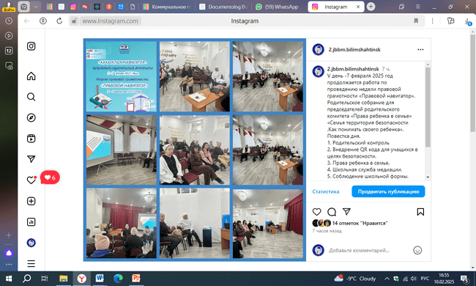
Родительское собрание для председателей родительского комитета «Права ребенка в семье» «Семья территория безопасности .Как понимать своего ребенка».
Повестка дня.
1. Родительский контроль
2. Внедрение QR кода для учащихся в целях безопасности.
3. Права ребенка в семье.
4. Школьная служба медиации.
5. Соблюдение школьной формы.
6. Психологическая служба школы.

Slide 26
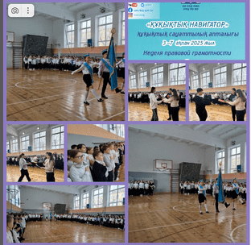
Торжественное закрытие недели правовой грамотности
Линейка 1, 2 смены, награждение учащихся по итогам конкурсов.

